Slide 1
市场可行性分析报告

Slide 2
市场可行性报告
  目 录
背景分析
市场分析
竞争分析
产品方案
市场营销策略分析
可行性研究结论和建议

Slide 3
市场可行性报告
  背景分析
行业及技术发展趋势分析
行业最近2~3年的新的变化，客户购买产品或服务的趋势变化
国内外技术发展变化和对行业的影响，我们对整体趋势的判断
公司现有基础
说明公司现有的相关产品情况和技术积累情况，以及公司现有资源、社会关系资源、市场和产品售后服务网络资源。

Slide 4
市场可行性报告
  市场分析
市场分析的目的：分析市场形势，寻找目标市场
每一个细分市场需要研究4个方面的内容：
1 客户面临的主要问题
2 市场容量预期增长（柱状图）及市场份额占比（饼图）
3 市场现有的产品及解决方案及盈利模式
4 我司现有技术积累

Slide 5
市场可行性报告
  市场分析
整体分析
细分市场分析
各细分市场波士顿矩阵分析
确定目标市场

Slide 6
市场可行性报告
  市场分析——细分市场分析
客户面临的主要问题：
寻找该细分市场上客户面临的"痛点”
首先确定基本需求

Slide 7
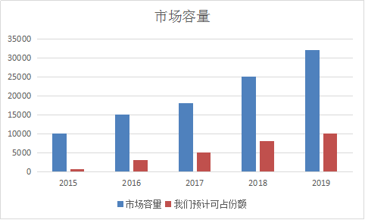
市场可行性报告
  市场分析——细分市场分析

Slide 8
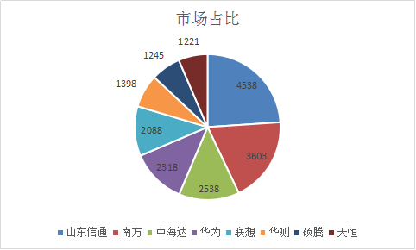
市场可行性报告
  市场分析——细分市场分析

Slide 9
市场可行性报告
  市场分析——波士顿分析
低 市场容量 高 | 地灾-滑坡 地灾-泥石流 交通-公路边坡 交通-中小桥梁 交通-铁路 水电-大坝 水利-地下水 水利-山洪预警 | 交通-桥梁（大中型） 水电-库区边坡 水利-水库（GNSS）
 | 矿山-尾矿库 矿山-六大系统 矿山-卡车调度 水利-大坝（内观） 水利-水质监测 水利-防渗墙 水利-防洪堤 | 矿山-露天矿边坡
 | 低 竞争地位 高
目标市场

Slide 10
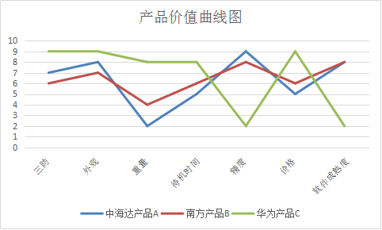
市场可行性报告
  竞争分析
产品的评价因素根据各个产品的实际情况灵活确定，越重要的越往后排，最后面的因素为最重要的关键成功因素

Slide 11
市场可行性报告
  产品方案
说明对所建议产品的目标市场，研发的基本目标，必须涵盖而不限于如下内容：
1）提议的产品是什么（产品功能、规格、性能、具体用途、结构尺寸）？
2）期望产品推向市场时间
3）期望产品的物料成本
4）产品的目标客户群是哪些？

Slide 12
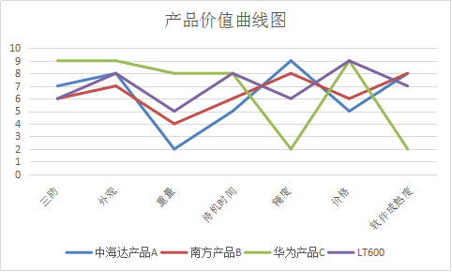
市场可行性报告
  产品方案
产品价值曲线分析
提出提议研发产品相对于目标市场上其他产品的价值曲线图，找到成功关键因素，保证产品的市场成功

Slide 13
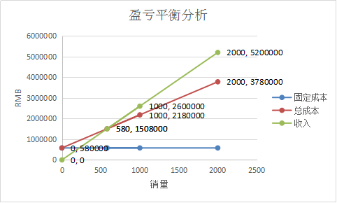
市场可行性报告
  产品方案
产品财务回报分析：对提议研发产品的物料成本、研发成本及未来售价进行估计，分析毛利率、净利率，分析盈亏平衡点

Slide 14
市场可行性报告
  市场营销策略分析
产品研发成功投产后的销售周期
市场开发方案
与竞争对手可能的营销策略的对比分析

Slide 15
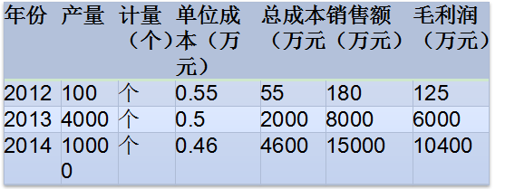
市场可行性报告
  销售收入分析

Slide 16
市场可行性报告
  可行性研究结论与建议
可以得出如下结论：
可以立即开始进行；
需要推迟到某些条件（例如资金、人力、设备等）落实之后才能开始进行；
需要对开发目标进行某些修改之后才能开始进行；
不能进行或不必进行（例如因技术不成熟、经济上不合算等）。
同时，对主要的对比方案进行说明，对可行性研究中尚未解决的主要问题提出解决办法和建议，对应修改的主要问题进行说明，提出修改意见。

Slide 17
谢 谢

